Slide 1
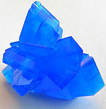
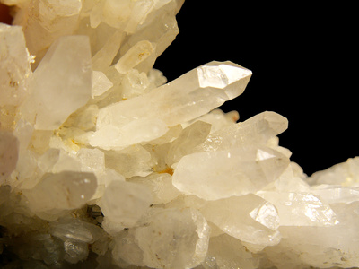
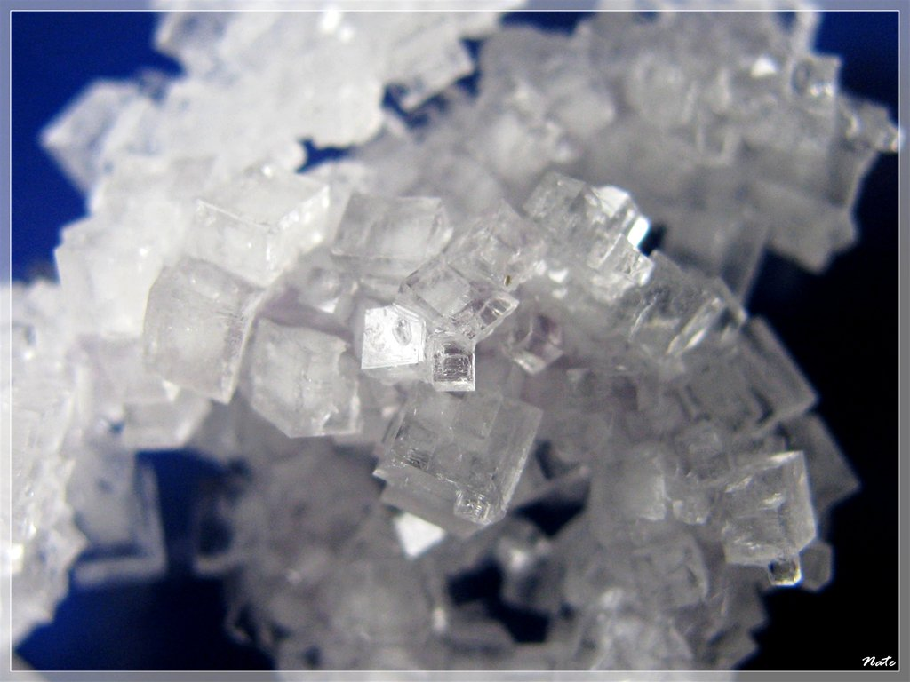
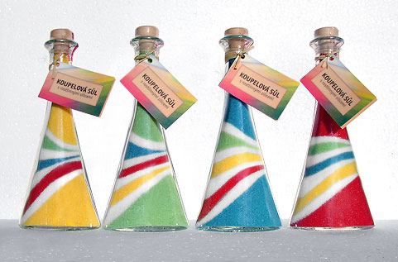
SOLI

Slide 2
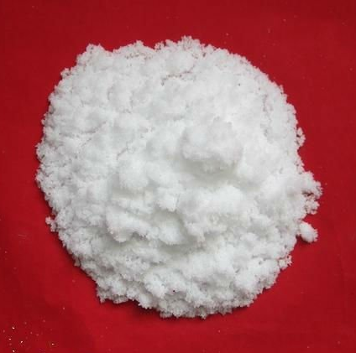
SOLI
velmi početná skupina anorganických látek
chemické sloučeniny, které tvoří
a
kationt kovu
aniont kyseliny
K NO₃
Názvosloví solí
K NO₃
dusičnan draselný
odvozeno
od názvu kyseliny
odvozeno
od názvu kationtu

Slide 3
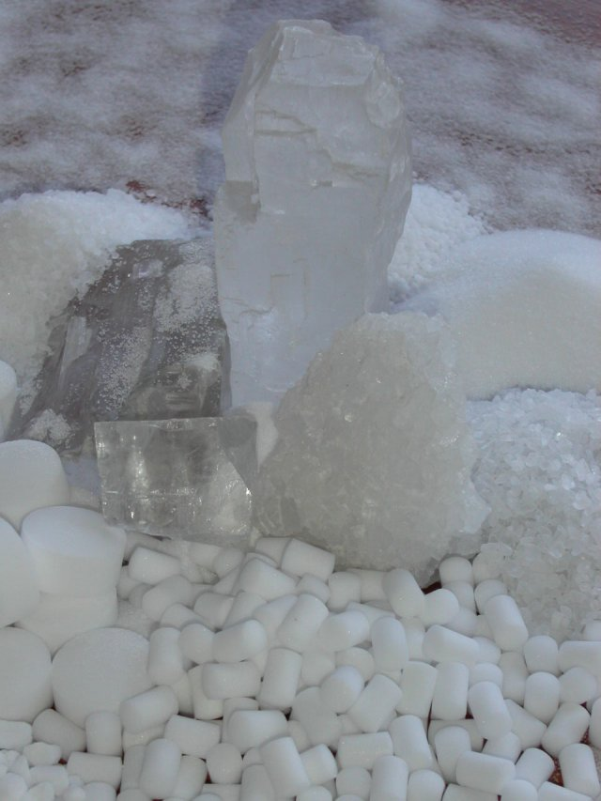
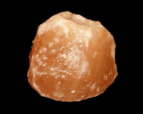
Soli
bezkyslíkatých
kyselin

Slide 4
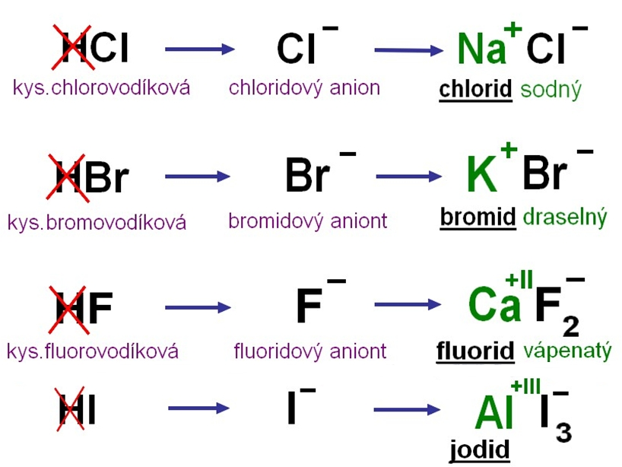
halogenidy
kys. jodovodíková
jodidový aniont
hlinitý

Slide 5
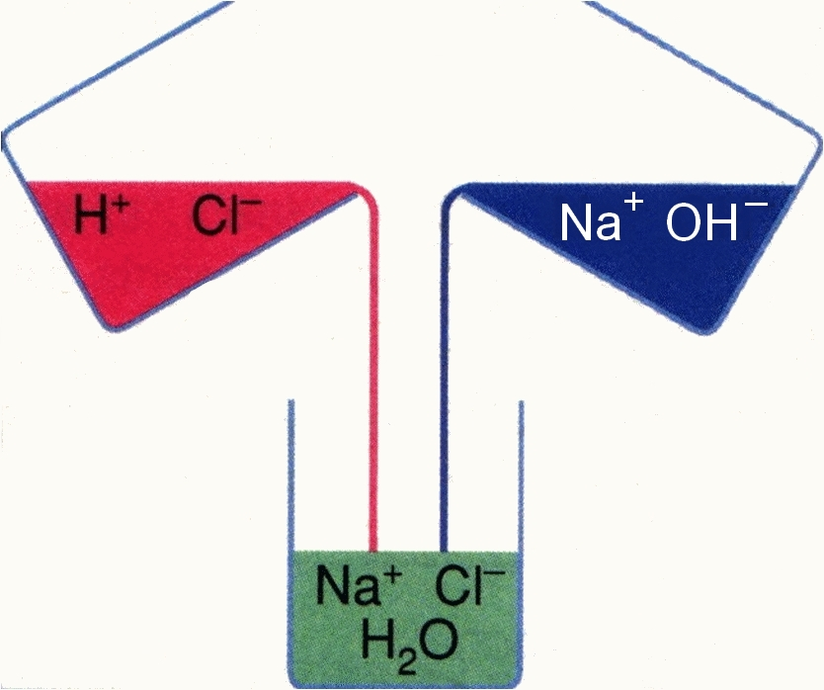
Vznik solí neutralizací

Slide 6
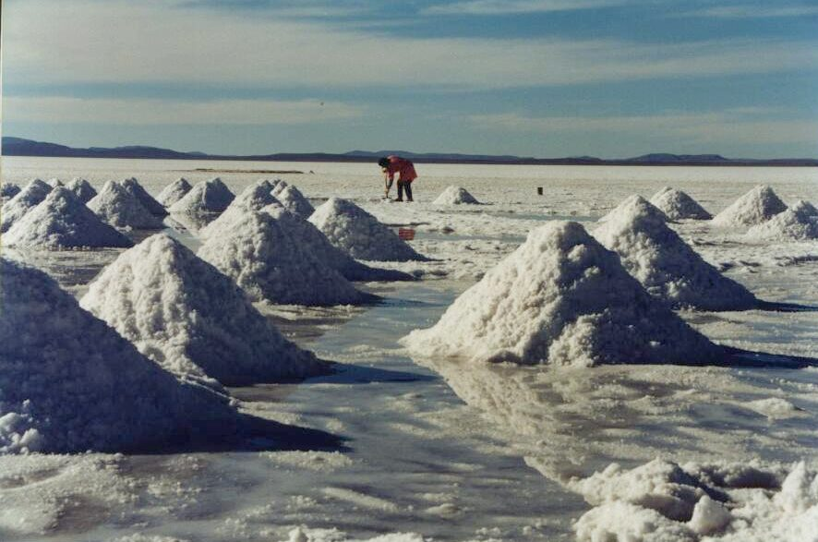
Bolívie, těžba soli na jezeře Salar de Uyuni

Slide 7
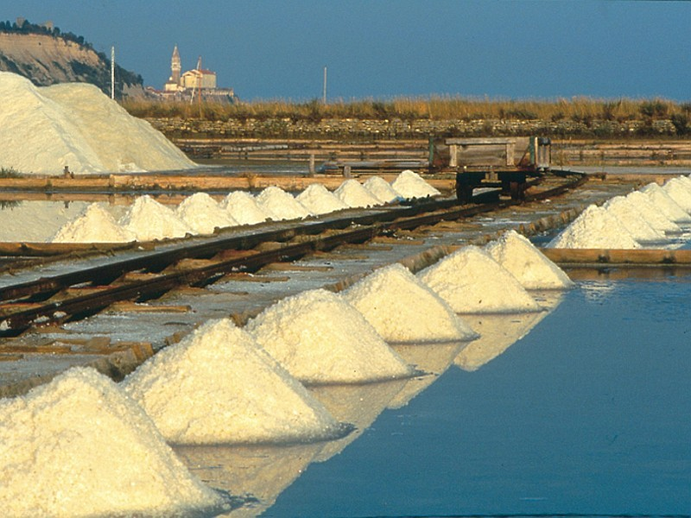

Slide 8
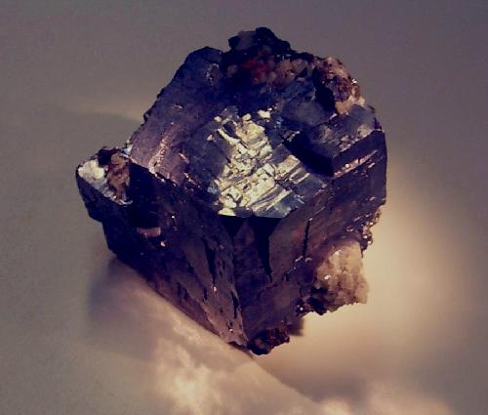
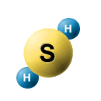
sulfidy

Slide 9
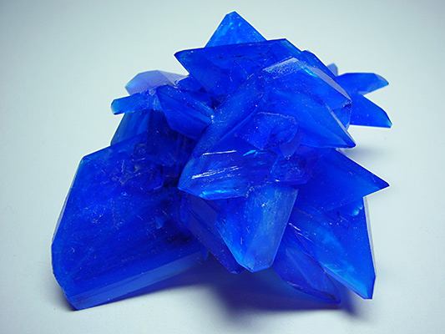
2. Soli
kyslíkatých
kyselin
CuSO₄

Slide 10
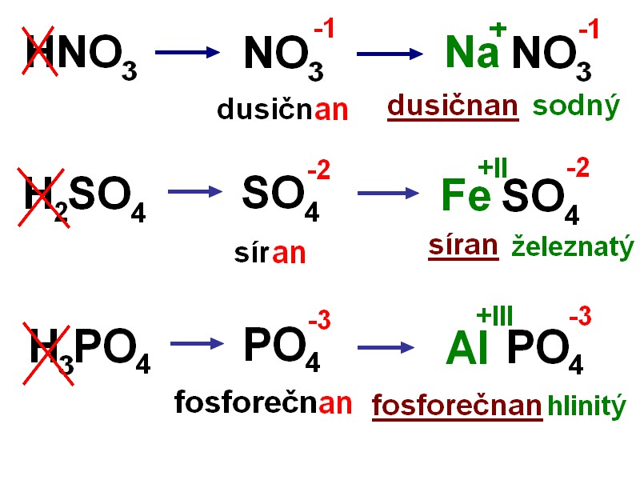

Slide 11
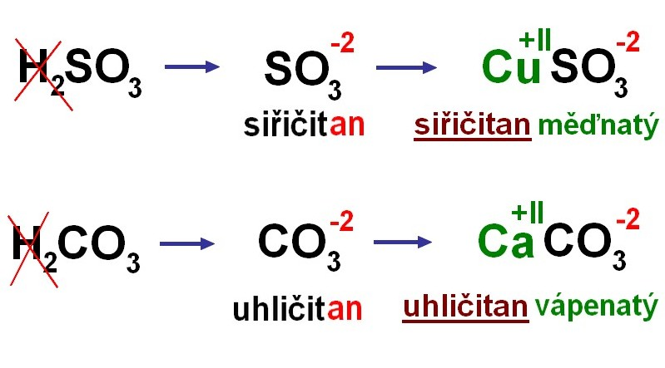
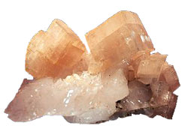

Slide 12
Vytvoř vzorce solí:
síran vápenatý
dusičnan stříbrný
křemičitan hlinitý
fosforečnan zinečnatý
chlornan železitý
siřičitan manganatý
uhličitan sodný
jodid draselný
sulfid nikelnatý
Řešení:
CaSO₄
AgNO₃
Al₂ (SiO₃ ) ₃
Zn₃ (PO₄ ) ₂
Fe(ClO)₃
MnSO₃
Na₂CO₃
KI
NiS

Slide 13
2. Pojmenuj vzorce solí:
NaBrO₃
bromičnan sodný
K₂CO₃
uhličitan draselný
Ca₃(PO₄)₂
fosforečnan vápenatý
MgF₂
fluorid hořečnatý
Cr₂(SO₄)₃
síran chromitý
Hg₂S
sulfid rtuťný

Slide 14
Zdroje:
otevřená galerie office.microsoft.com
http://tkazi.sweb.cz/Bolivie/pic/SalardeUyuni00.jpg
http://s2.pticica.com/foto/0000842694_l_0_bkmo1p.jpg
http://www.k-aroma.cz/images/koupelove_soli.jpg
http://upload.wikimedia.org/wikipedia/commons/thumb/d/d8/Copper_sulfate.jpg/150px-Copper_sulfate.jpg
http://media.webseller.cz/prakticky-zivot/krystaly_322587.jpg.jpg
http://www.nacl.cz/pool/nerodia/articles/clim_thumb_640x_sul-novinky.jpg
http://www.nejzdravi.cz/files/kor/N290-solny-krystal-gigant.jpg
http://www.zschemie.euweb.cz/uhlik/dolomit.jpg
http://www.portoroz.si/en/imagelib/large/fotogalerija%2Fokolica_in_zaledje%2Fzetev_soli1.jpg
http://www.velebil.net/clanky/pestovani-krystalu/images/modra-skalice.jpg
http://i01.i.aliimg.com/img/pb/977/668/382/382668977_513.jpg
http://akademon.cz/source/obr/galena.jpg

